Slide 1
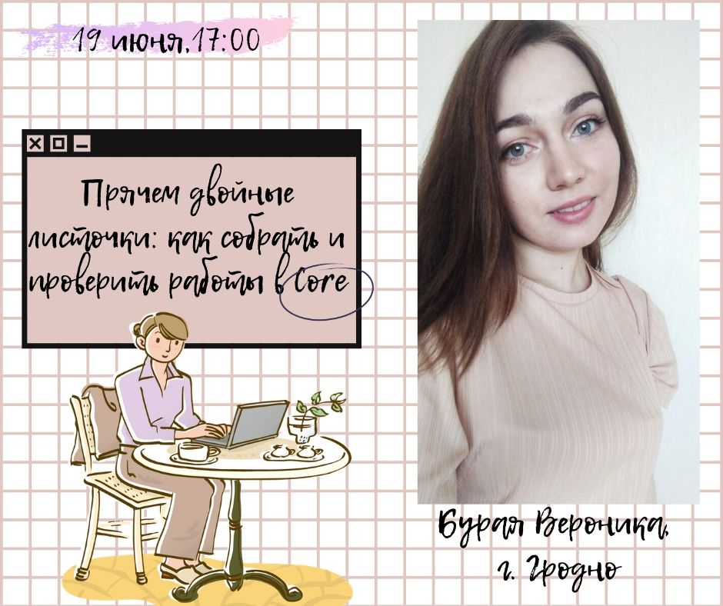

Slide 2
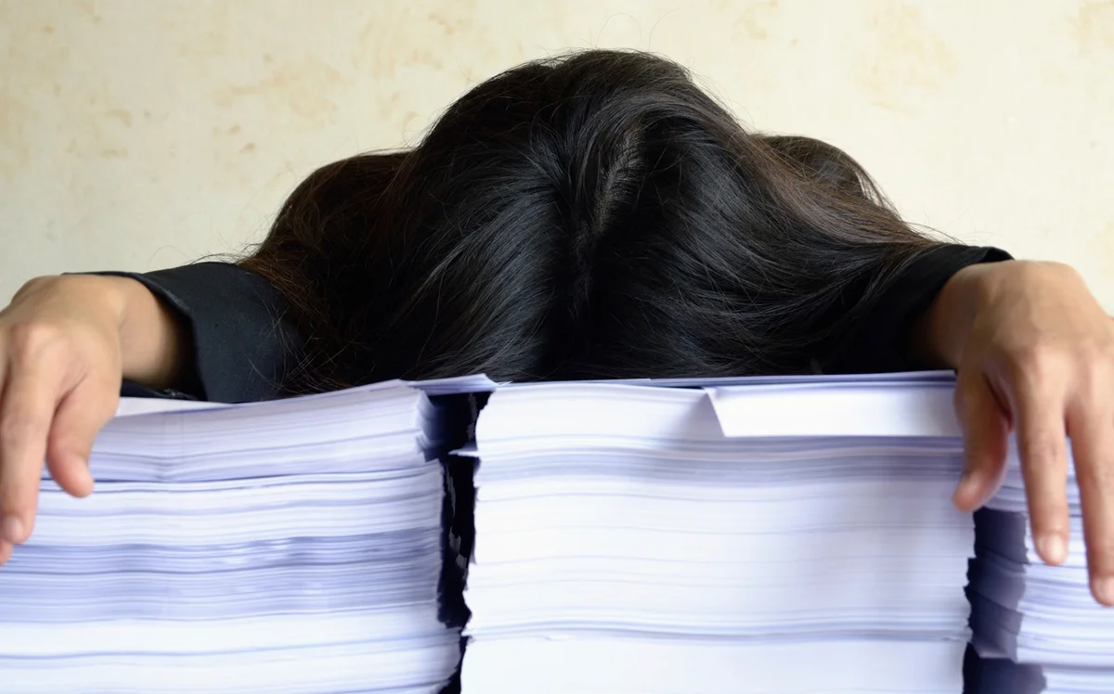

Slide 3

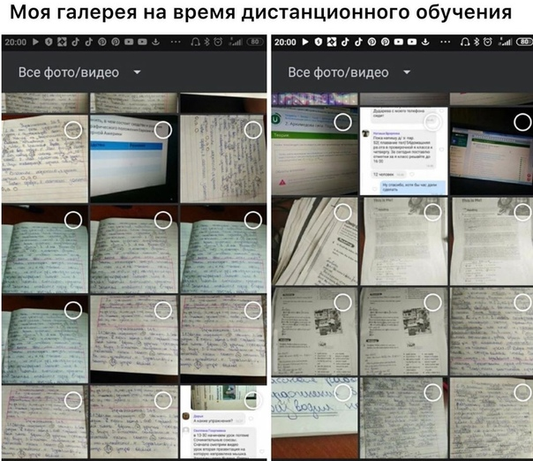
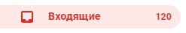
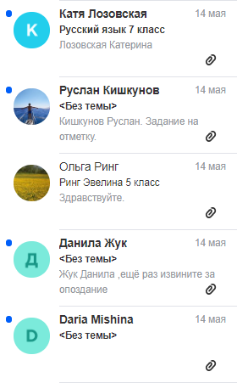
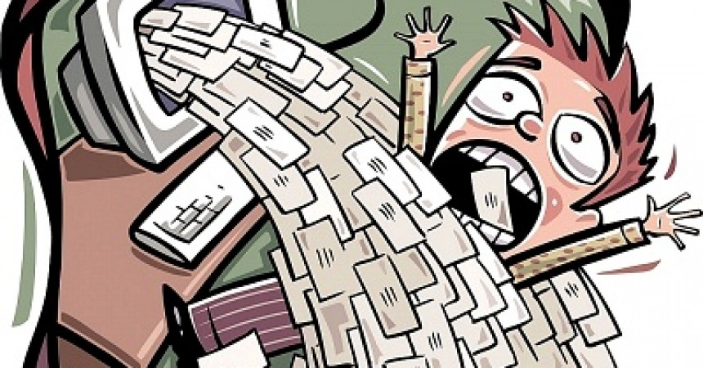

Slide 4

Просто
Быстро
Всё в одном месте

Slide 5


1. Через блок «Проверка заданий»

Slide 6

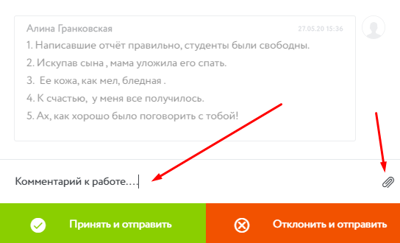

Slide 7
+
Все работы в одном месте.
Видно проверенные/
непроверенные работы.
-
Работа не целиком, а
по заданиям!
Обратная связь придёт только тем, кто зарегистрирован!

Slide 8

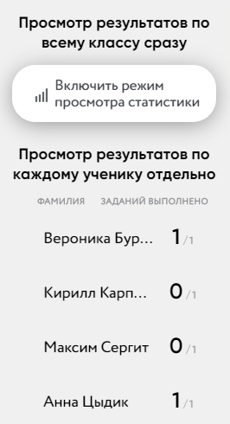
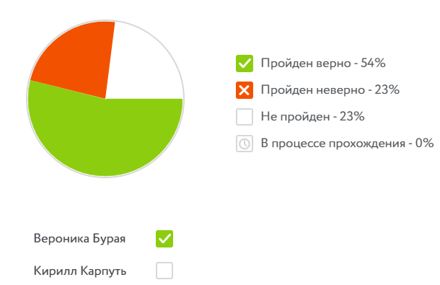
2. Через конкретный урок

Slide 9
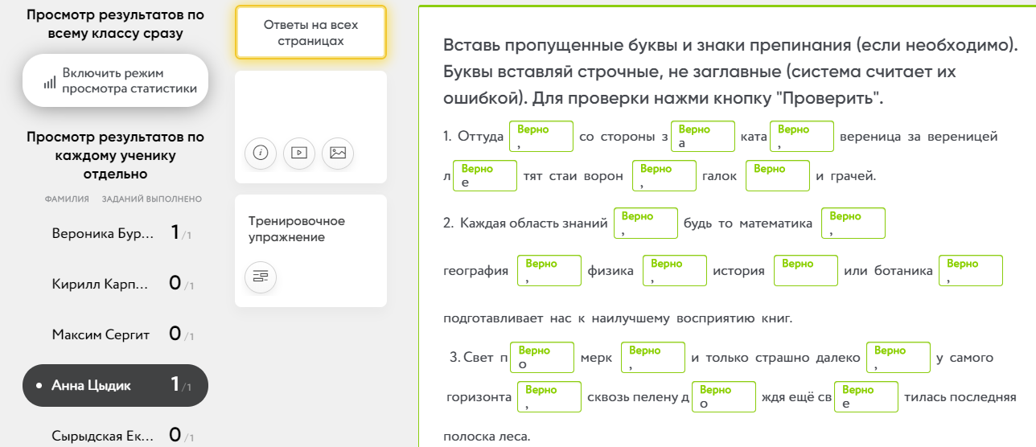

НО!

Slide 10
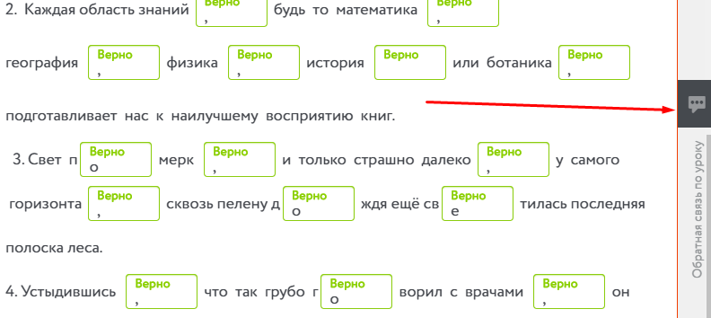
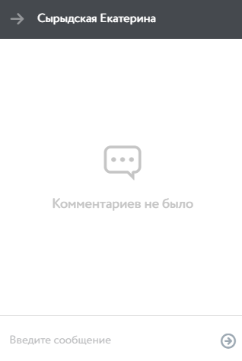

Slide 11
+
Видна целая работа и просмотренные учеником страницы.
Все работы в одном месте.
-
Нужно заходить в урок, проверять обновления.
Обратная связь придёт только тем, кто зарегистрирован!

Slide 12
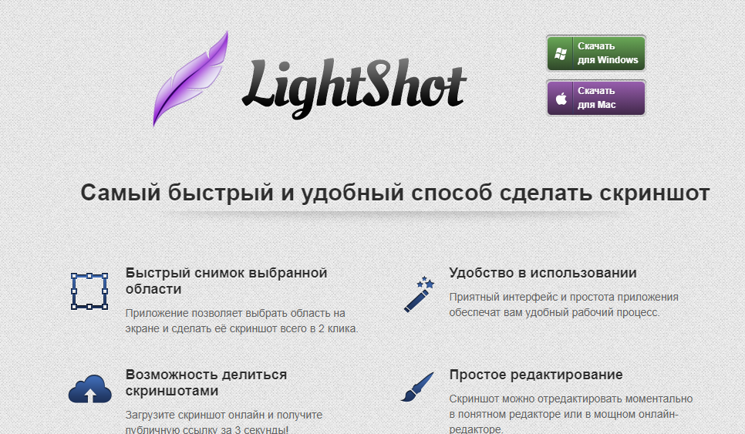

Slide 13


